Slide 1
BÀI GIẢNG ĐIỆN TỬ
MÔN: TẬP ĐỌC
LỚP 4
BỐN ANH TÀI

Slide 2
KIỂM TRA BÀI CŨ
Em hãy đọc toàn
bài bốn anh tài
( phần 1)

Slide 3
Em hãy cho biết mỗi người bạn của Cẩu Khây có tài năng gì ?

Slide 4
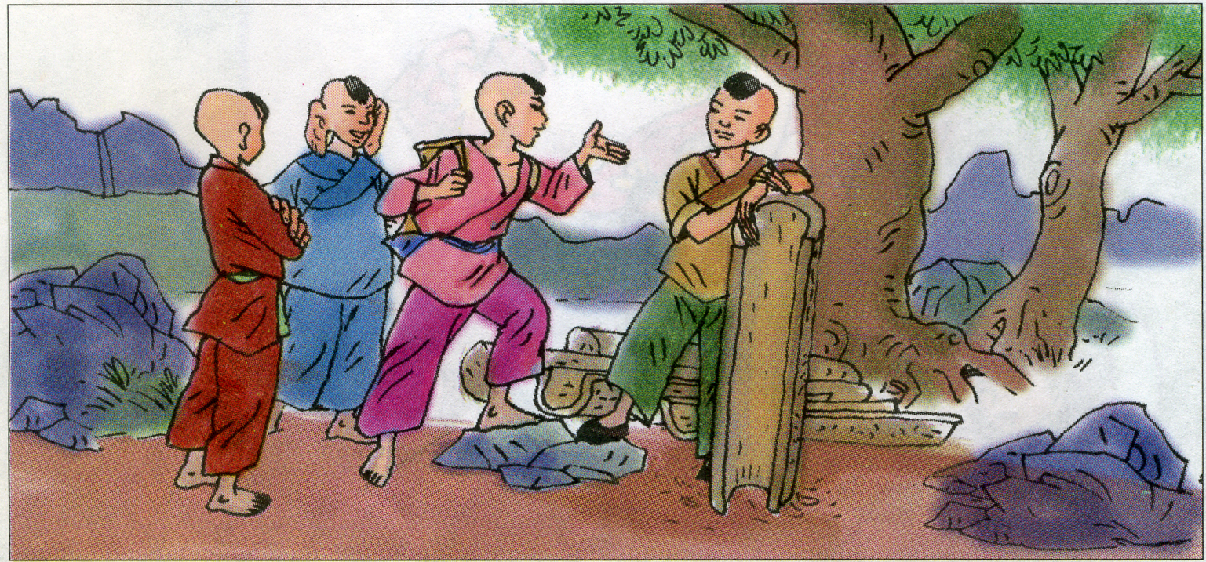

Slide 6
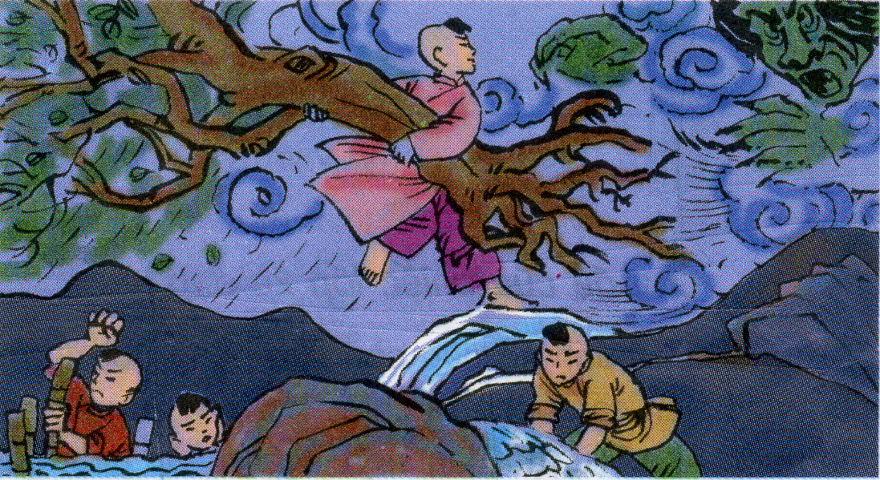
Tập đọc Bốn anh tài (Tiếp theo)
Luyện đọc:
Tìm hiểu bài:
Từ ngữ:
Từ ngữ:
lè lưỡi,
núc nác,
Núc nác,
thung lũng
nước lụt,
chạy trốn
núng thế,
bản làng
Câu: Bà đừng sợ, anh em chúng cháu đến đây để bắt yêu tinh đấy.
Đoạn 1:
Anh em Cẩu Khây được bà cụ giúp đỡ.
- Vắng teo, chỉ còn một bà cụ, nấu cơm, giục chạy trốn.
Đoạn 2:
Cuộc chiến đấu của bốn anh tài, chống yêu tinh
- Yêu tinh: Phun nước như mưa
- Nắm Tay Đóng cọc: đấm, ngăn nước
- Cẩu Khây: nhổ cây quật túi bụi
- Lấy Tai Tát Nước: tát nước
- Móng Tay Đục Máng: khoét máng

Slide 7
Tập đọc Bốn anh tài (Tiếp theo)
1. Luyện đọc:
2.Tìm hiểu bài:
Từ ngữ:
Từ ngữ:
lè lưỡi,
núc nác,
Núc nác,
thung lũng
nước lụt,
chạy trốn
núng thế,
bản làng
Câu: Bà đừng sợ, anh em chúng cháu đến đây để bắt yêu tinh đấy.
Đoạn 1:
Anh em Cẩu Khây được bà cụ giúp đỡ.
- Vắng teo, chỉ còn một bà cụ, nấu cơm, giục chạy trốn.
Đoạn 2:
Cuộc chiến đấu của bốn anh tài, chống yêu tinh
- Yêu Tinh: phun nước như mưa,
- Nắm Tay Đóng cọc: đấm, ngăn nước
- Cẩu Khây: nhổ cây quật túi bụi
- Lấy Tai Tát Nước: tát nước
- Móng Tay Đục Máng: khoét máng

Slide 8
- Để tìm ra ý nghĩa của câu truyện thầy có 3 gợi ý:
a) Câu chuyện ca ngợi sức khỏe của bốn anh tài.
b) Câu chuyện ca ngợi tinh thần đoàn kết của bốn anh tài.
c) Câu chuyện ca ngợi sức khỏe, tài năng, tinh thần đoàn kết hiệp lực chiến đấu quy phục yêu tinh cứu dân bản của bốn anh em Cẩu Khây.
Giơ thẻ đỏ nếu em đồng ý.
Giơ thẻ xanh nếu em không đồng ý.

Slide 9
ý nghĩa: Câu chuyện ca ngợi sức khỏe, tài năng, tinh thần đoàn kết hiệp lực chiến đấu quy phục yêu tinh cứu dân bản của bốn anh em Cẩu Khây.

Slide 10
Tập đọc Bốn anh tài ( Tiếp theo)
Luyện đọc
Tìm hiểu bài
Từ ngữ:
Từ ngữ:
lè lưỡi,
núc nác,
Núc nác,
thung lũng
nước lụt,
chạy trốn
núng thế,
bản làng
Câu: Bà đừng sợ, anh em chúng cháu đến đây để bắt yêu tinh đấy.
Đoạn 1:
Anh em Cẩu Khây được bà cụ giúp đỡ.
- Vắng teo, chỉ còn một bà cụ, nấu cơm, giục chạy trốn.
Giọng đọc:
- Đoạn 1: Đọc với giọng hồi hộp.
Đoạn 2:
Cuộc chiến đấu của bốn anh tài, chống yêu tinh
- Đoạn 2: Đọc với giọng gấp gáp, dồn dập, trở lại nhịp khoan thai ở đoạn kết
- Yêu Tinh: phun nước như mưa,
- Nắm Tay Đóng cọc: đấm, ngăn nước
- Cẩu Khây: nhổ cây quật túi bụi
- Lấy Tai Tát Nước: tát nước
- Móng Tay Đục Máng: khoét máng

Slide 11
Cẩu Khây hé cửa. Yêu tinh thò đầu vào, lè lưỡi dài như quả núc nắc, trợn mắt xanh lè. Nắm Tay Đóng Cọc đấm một cái làm nó gẫy gần hết hàm răng. Yêu tinh bỏ chạy. Bốn anh em Cẩu Khây liền đuổi theo nó. Cẩu Khây nhổ cây bên đường quật túi bụi. Yêu tinh đau quá hét lên, gió bão nổi ầm ầm, đất trời tối sầm lại.
THẢO LUẬN NHÓM 4 TÌM RA GIỌNG ĐỌC VÀ NHỮNG TỪ NGỮ CẦN NHẤN GIỌNG Ở ĐOẠN TRÍCH CỦA ĐOẠN 2

Slide 12
Tập đọc Bốn anh tài ( Tiếp theo)
1. Luyện đọc
2.Tìm hiểu bài
Từ ngữ:
Từ ngữ:
lè lưỡi,
núc nác,
nước lụt,
chạy trốn
Núc nác,
thung lũng
Bà đừng sợ, anh em chúng cháu đến đây để bắt yêu tinh đấy.
núng thế,
bản làng
Câu:
Đoạn 1:
Anh em Cẩu Khây được bà cụ giúp đỡ.
Đoạn
Cẩu Khây hé cửa. Yêu tinh thò đầu vào, lè lưỡi dài như quả núc nắc, trợn mắt xanh lè. Nắm Tay
Đóng Cọc đấm một cái lám nó gẫy gần hết hàm răng. Yêu tinh bỏ chạy. Bốn anh em Cẩu Khây liền đuổi theo nó. Cẩu Khây nhổ cây bên đường quật túi bụi. Yêu tinh đau quá hét lên, gió bão nổi ầm ầm, đất trời tối sầm lại.
- Vắng teo, chỉ còn một bà cụ, nấu cơm, giục chạy trốn.
Đoạn 2:
Cuộc chiến đấu của bốn anh tài, chống yêu tinh
- Yêu tinh: Phun nước như mưa, quy hàng
- Nắm Tay Đóng Cọc: đấm, ngăn nước
Giọng đọc:
- Cẩu Khây: nhổ cây quật túi bụi
- Đoạn 1: Đọc với giọng hồi hộp.
- Lấy Tai Tát Nước: tát nước
- Đoạn 2: Đọc với giọng gấp gáp, dồn dập, trở lại nhịp khoan thai ở đoạn kết
- Móng Tay Đục Máng: khoét máng
ý nghĩa: Câu chuyện ca ngợi sức khỏe, tài năng, tinh thần đoàn kết hiệp lực chiến đấu quy phục yêu tinh cứu dân bản của bốn anh em Cẩu Khây.

